Slide 1

МОУ «СОШ №35 с УИОП» г. Воркуты
ТРЕНАЖЕР
по математике
для учащихся 3 класса
Тема: «Числа от 1 до 100»
ОС «Перспектива»
Учитель начальных классов:
Волгина А.В.

Slide 2
Актуальность темы
Данная тема актуальна, так как в этом разделе изучаются не только одни числа в пределах 1 до 100, а и решение задач, нахождение значений различных выражений, решение уравнений, таблицы умножения, работа с геометрическими фигурами. Для того, чтобы качественно и правильно выполнять все эти задачи ребенок должен отлично овладеть навыками счета и вычислений в пределах 100.

Slide 3
Цель тренажера
по математике:
создание условий для закрепления знаний и совершенствования умений учащихся при выполнении устных вычислений с арифметическими действиями в решение чисел от 1 до 100.

Slide 4
Планируемые результаты:
Метапредметные (развивающие):
Коммуникативные: уметь выражать свои мысли в соответствии с конкретной коммуникативно-речевой ситуацией, проявлять мышление, смекалку, внимание, уметь рассуждать.
Регулятивные: пытаться предлагать способ проверки задания; определять успешность выполнения своего задания; объективно оценивать свою деятельность.
Познавательные: уметь выполнять устные вычисления с арифметические действия, с числами и числовыми выражениями; решать текстовые задачи; распознавать и изображать геометрические фигуры, уметь соотносить факторы, понятия, содержания.

Slide 5
Планируемые результаты:
Предметные (образовательные):
повторить пройденный материал, вспомнить таблицу умножения, периметр, площадь и как их найти, вспомнить правила на нахождение компонентов сложения, вычитания, деления и умножения, продолжить формирование умения решать задачи.
Личностные (воспитательные):
понимать значимость урока математики в жизни человека; уметь пользоваться знаниями в повседневной жизни.

Slide 6
Уважаемый ученик, предлагаю тебе выполнить задания по математике в данном тренажере.
В нем ты найдешь различные задания, с которыми ты уже сталкивался на уроках математики. С их помощью ты сможешь самостоятельно выполнить задания и проверить свои знания полученные на уроках.
Удачи!

Slide 7

1. Выбери число, которое состоит из:
1) 5 сот. 3 дес. 7 ед. =
537
573
735
2) 4 сот. 8 дес. =
84
408
480
3) 6 сот. 6 ед =
606
66
660
4) 9 сот. =
90
9000
900

Slide 8
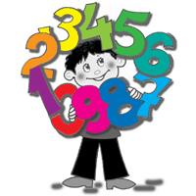
2. Подбери правильное решение и ответ задачи.
В одном ящике 36 кг яблок, а во втором – 9 кг.
Во сколько раз первый ящик тяжелее второго?
А) 36 : 9 = 4 (кг)
А) Ответ: в 44 раза тяжелее.
Б) 36 - 9 = 25 (кг)
Б) Ответ: на 25 раз тяжелее.
В) 36 : 9 = 4 (г)
В) Ответ: в 4 раза тяжелее.
Г) 36 + 9 = 45 (кг)
Г) Ответ: в 4 раза легче.

Slide 9
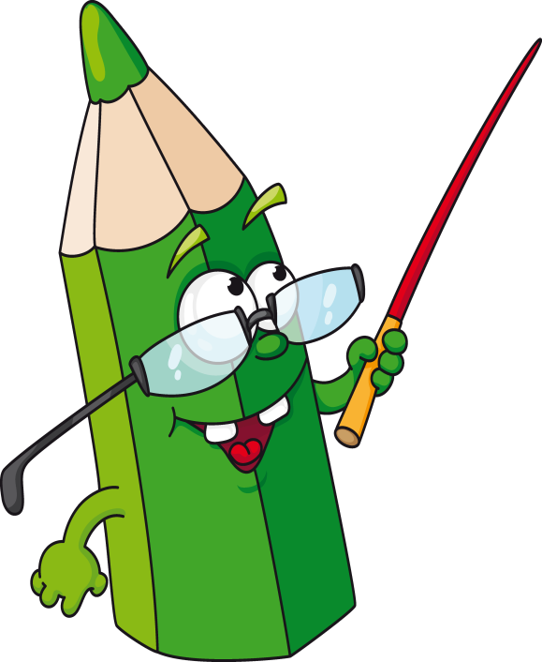
3. Найди правильный вариант ответа:
Чтобы найти неизвестное уменьшаемое, надо
А) надо из уменьшаемого вычисть разность.
Б) к разности прибавить вычитаемое.
В) надо значение частного умножить на делитель.
Г) надо делимое разделить на частное .

Slide 10

4. Найди правильный вариант ответа:
Чтобы найти неизвестное делимое, надо
А) надо из уменьшаемого вычисть разность.
Б) к разности прибавить вычитаемое.
В) надо значение частного умножить на делитель.
Г) надо делимое разделить на частное.

Slide 11
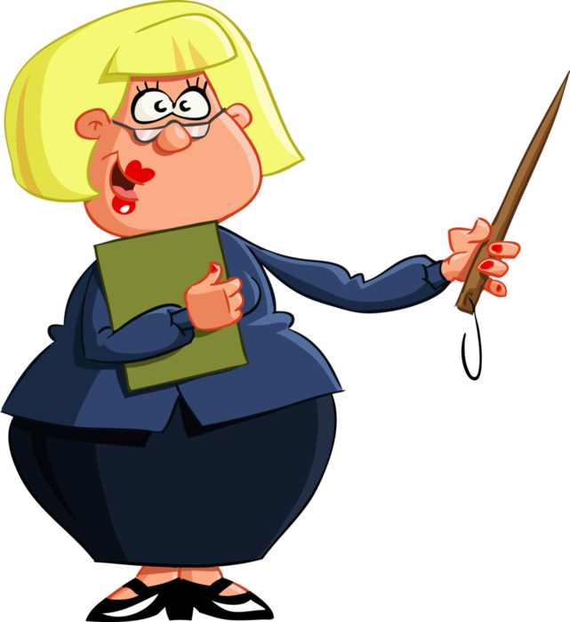
5. Найди правильный вариант ответа:
Чтобы найти неизвестный множитель, надо
А) надо из уменьшаемого вычисть разность.
Б) к разности прибавить вычитаемое.
В) надо значение частного умножить на делитель.
Г) надо произведение разделить на известный множитель.

Slide 12
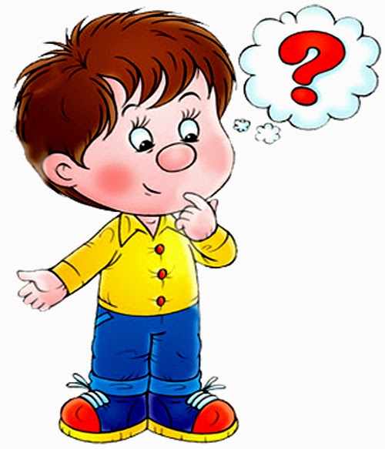
6. Найди правильный вариант ответа:
Чтобы найти неизвестное слагаемое, надо
А) надо из уменьшаемого вычисть разность.
Б) надо из суммы вычесть известное слагаемое.
В) надо значение частного умножить на делитель.
Г) надо произведение разделить на известный множитель.

Slide 13
7. Реши уравнения и выбери правильный ответ.
9 · х = 54
7
5
6
х – 130 = 570
700
440
2

Slide 14
49 : х = 7
4
6
7
х – 130 = 570
700
600
800

Slide 15
110 + а = 380
285
490
270
х · 5 = 45
50
9
59

Slide 16
8. Выбери прямоугольник периметр (Р) = 16.
7 см
1 см
5 см
5 см
3 см
5 см
8 см
5 см
11 см
12 см
8 см
6 см

Slide 17
9. Выбери прямоугольник с площадью (S)= 35.
2 см
5 см
10 см
5 см
7 см
9 см
7 см
15 см
1см
1см
13 см
6 см
7, 5 см
5 см

Slide 18
10. Изучи внимательно таблицу. Исходя из данного условия, выбери правильное содержание задачи.
Расход метров на 1 платье | Кол-во платьев | Всего метров
? м | 4 шт. | 12 м
 | 20 шт. | ? м
Из 12 м ткани сшили 4 одинаковых платье. Сколько ткани пойдет на 20 таких же платьев?
Из 20 м ткани сшили 4 одинаковых платьев. Сколько ткани пойдет на 12 таких платьев?

Slide 19
11. Прочитай внимательно задачу и выбери правильную последовательность действий её решения и ответ.
Со склада увезли 25 кг свёклы, а капусты в 2 раза больше. Сколько картофеля увезли со склада, если всего там было 90 кг. овощей?
1) 25 • 2 = 50 (кг) капусты
2) 50 + 25 = 75 (кг) свекла и капуста
3) 90 – 75 = 15 (кг) увезли картофеля
Ответ: 15 кг картофеля увезли
25 + 2 = 27 (кг) капусты
2) 27 + 25 = 52 (кг) свекла и капуста
3) 90 – 52 = 32 (кг) увезли картофеля
Ответ: 32 кг увезли со склада картофеля.
1) 90 : 2 = 45 (кг) капусты
2) 45 + 25 = 70 (кг) свеклы
Ответ: 70 кг свеклы.

Slide 20
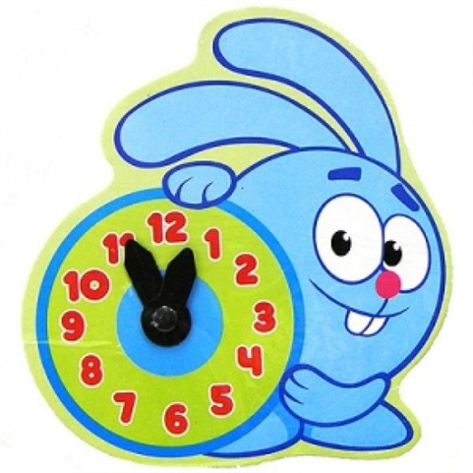
12. Выбери правильную единицу времени.
1) 1 ч = … мин
59 мин
61 мин
60 мин
2) 1 сут = … ч
24 мин
24 ч
204 мин
3) 1 мин = … сек
1 ч
60 с
600 с
4) 1 год = … дней
365 д
356 д
465 д

Slide 21
13. Выбери правильное решение и ответ задачи.
Длина прямоугольника 8 см, а ширина на 2 см короче. Вычисли периметр
прямоугольника.
8 + 2 = 8 (см) ширина
(8 + 8) • 2 = 32 (см)
Ответ: Р = 28 см.
8 - 2 = 6 (см) длина
(8 + 6) • 2 = 32 (см)
Ответ: Р = 28 см.
8 – 2 = 6 (см) ширина
(8 + 6) • 2 = 28 (см)
Ответ: Р = 28 см.
8 • 2 = 16 (см) ширина
(8 + 16) • 2 = 48 (см)
Ответ: Р = 48 см.

Slide 22
10. Найди значение выражения.
Сумму чисел 23 и 27 уменьшить в 2 раза.
40
100
50
49

Slide 23
Молодец!
Спасибо за работу!

